Slide 1
Mocninové funkcie
Prirodzený a celočíselný exponent

Slide 2
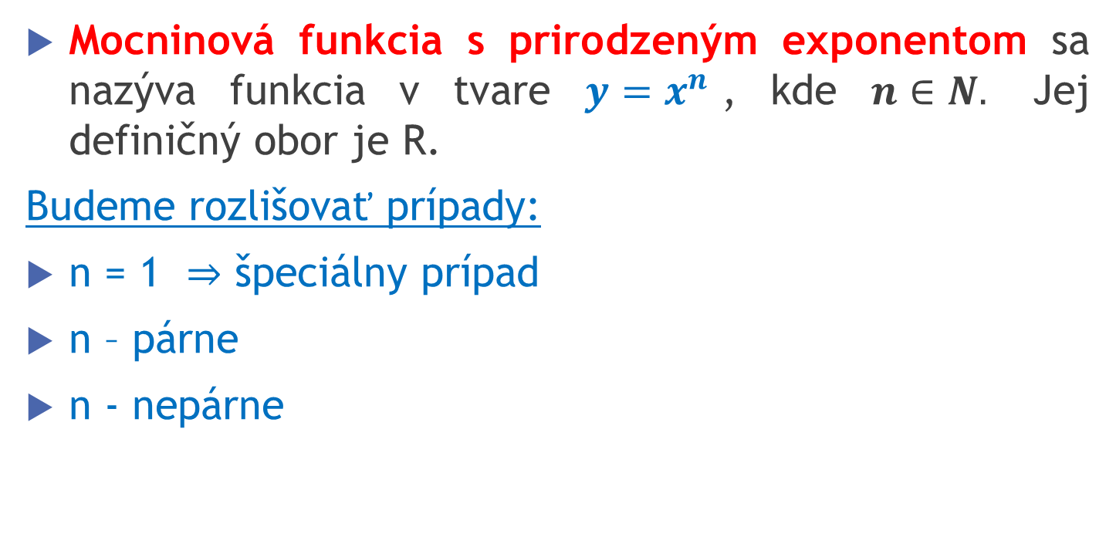
Definícia – prirodzený exponent
Mocninová funkcia s prirodzeným exponentom sa nazýva funkcia v tvare $y=x^{n}$, kde $n∈N.$ Jej definičný obor je R.
Budeme rozlišovať prípady:
n = 1 $⇒$ špeciálny prípad
n – párne
n - nepárne

Slide 3
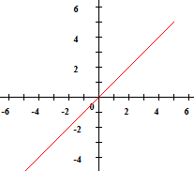
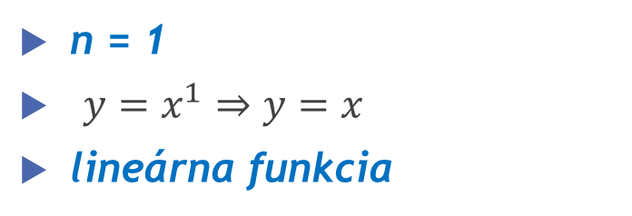
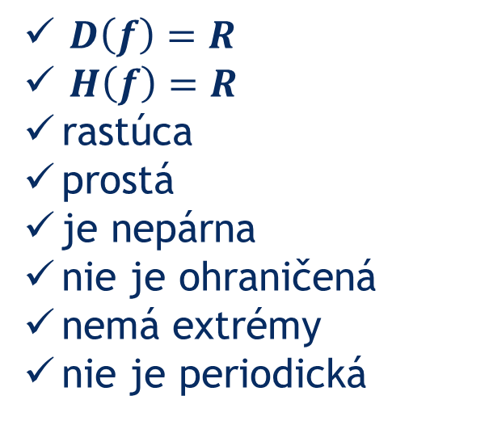
ŠPECIÁLNY PRÍPAD
n = 1
$y=x^{1}⇒y=x$
lineárna funkcia
y
$D\left(f\right)=R$
$H\left(f\right)=R$
rastúca
prostá
je nepárna
nie je ohraničená
nemá extrémy
nie je periodická
priamka
x

Slide 4
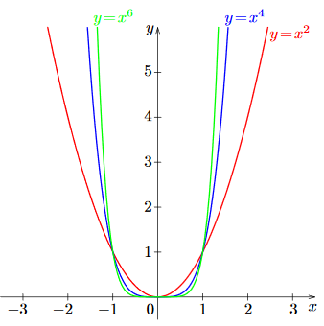
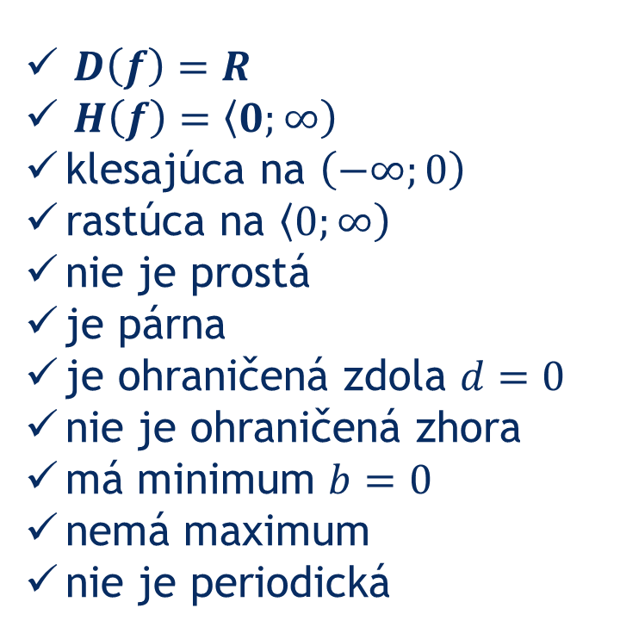

n - párne
n = 2 $⇒$ kvadratická funkcia
$D\left(f\right)=R$
$H\left(f\right)=\left\langle 0;\left.∞\right)\right.$
klesajúca na $\left(−∞;\left.0\right) \right.$
rastúca na $\left\langle 0;\left.∞\right)\right.$
nie je prostá
je párna
je ohraničená zdola $d=0$
nie je ohraničená zhora
má minimum $b=0$
nemá maximum
nie je periodická
parabola

Slide 5
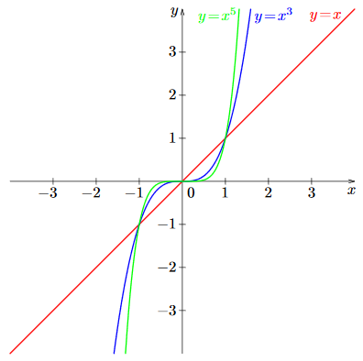

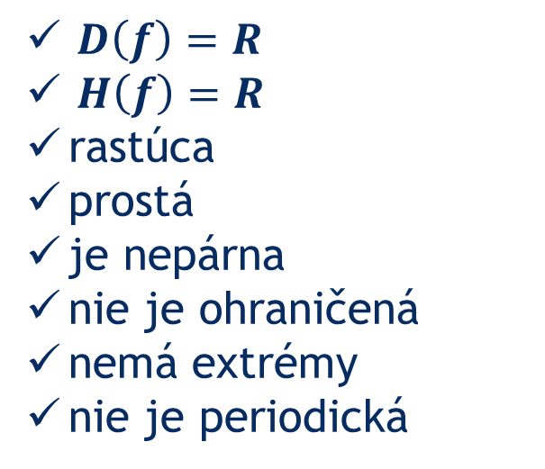
n - nepárne
n = 3 $⇒$ kubická funkcia
$D\left(f\right)=R$
$H\left(f\right)=R$
rastúca
prostá
je nepárna
nie je ohraničená
nemá extrémy
nie je periodická
inflexná krivka

Slide 6
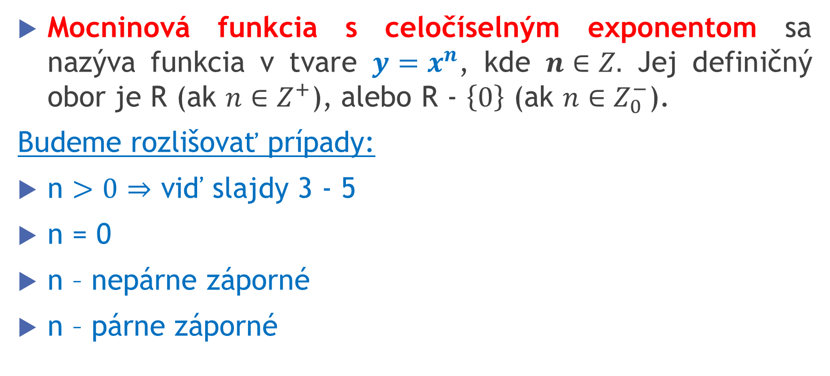
Definícia – celočíselný exponent
Mocninová funkcia s celočíselným exponentom sa nazýva funkcia v tvare $y=x^{n}$, kde $n∈Z.$ Jej definičný obor je R (ak $n∈Z^{+}$), alebo R - $\left\{0\right\}$ (ak $n∈Z_{0}^{−}$).
Budeme rozlišovať prípady:
n $>0$ $⇒$ viď slajdy 3 - 5
n = 0
n – nepárne záporné
n – párne záporné

Slide 7
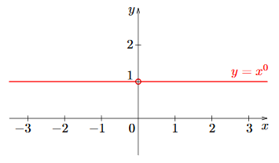
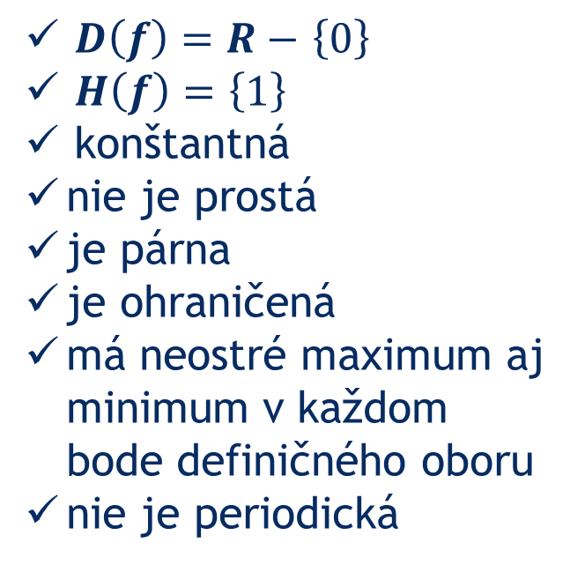
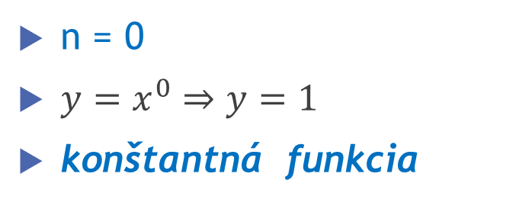
ŠPECIÁLNY PRÍPAD
n = 0
$y=x^{0}⇒y=1$
konštantná funkcia
$D\left(f\right)=R−$ $\left\{0\right\}$
$H\left(f\right)=$ $\left\{1\right\}$
konštantná
nie je prostá
je párna
je ohraničená
má neostré maximum aj minimum v každom bode definičného oboru
nie je periodická

Slide 8
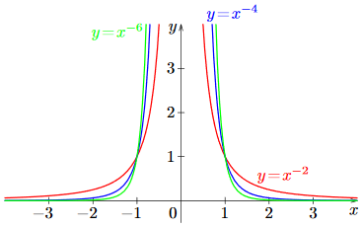
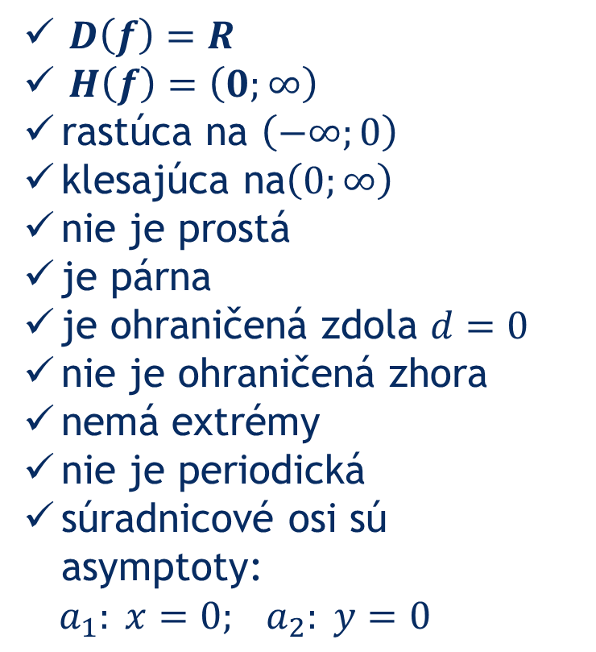
n – párne, záporné
$D\left(f\right)=R$
$H\left(f\right)=\left(0;∞\right)$
rastúca na $\left(−∞;\left.0\right) \right.$
klesajúca na$\left(0;\left.∞\right) \right.$
nie je prostá
je párna
je ohraničená zdola $d=0$
nie je ohraničená zhora
nemá extrémy
nie je periodická
súradnicové osi sú asymptoty:
$${ a}_{1}: x=0; a_{2}: y=0$$
rovnoosá hyperbola

Slide 9
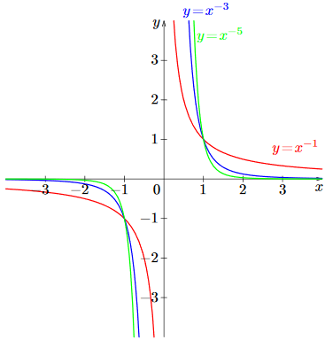
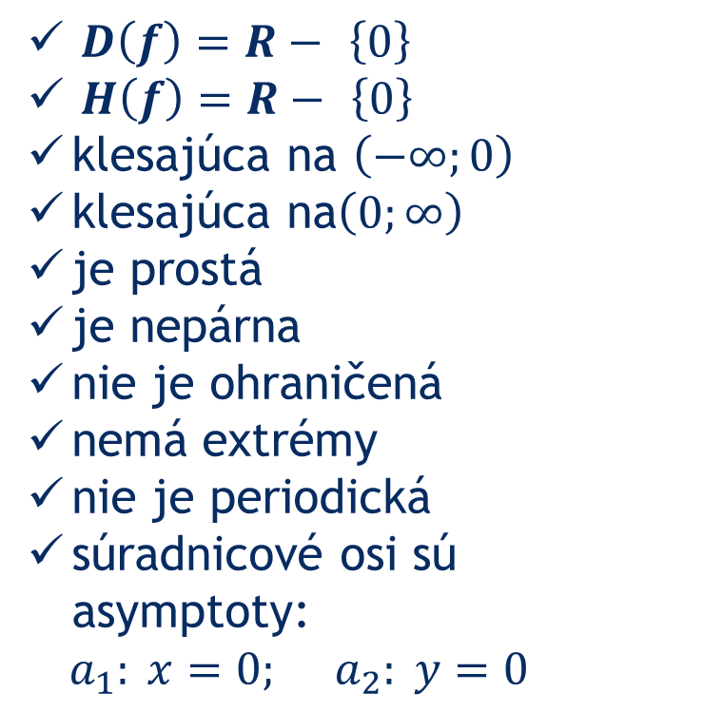
n – nepárne, záporné
$D\left(f\right)=R− \left\{0\right\}$
$H\left(f\right)=R− \left\{0\right\}$
klesajúca na $\left(−∞;\left.0\right) \right.$
klesajúca na$\left(0;\left.∞\right) \right.$
je prostá
je nepárna
nie je ohraničená
nemá extrémy
nie je periodická
súradnicové osi sú asymptoty:
$${ a}_{1}: x=0; a_{2}: y=0$$
hyperbola

